Slide 1
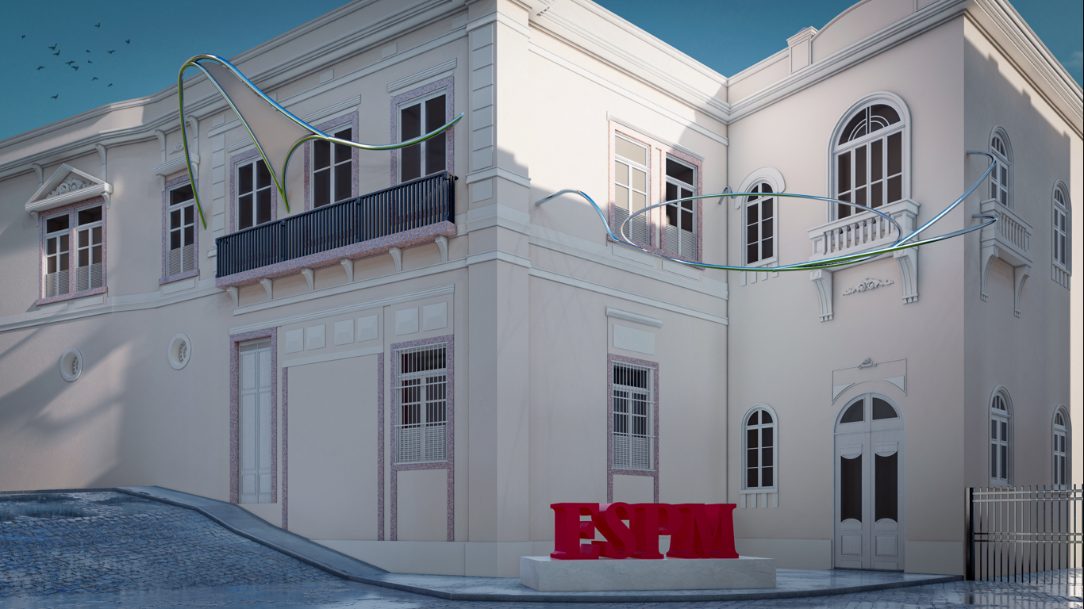
Desafio de Planejamento Criativo – A Villa agora é “A MARAVILHOSA”

Slide 2
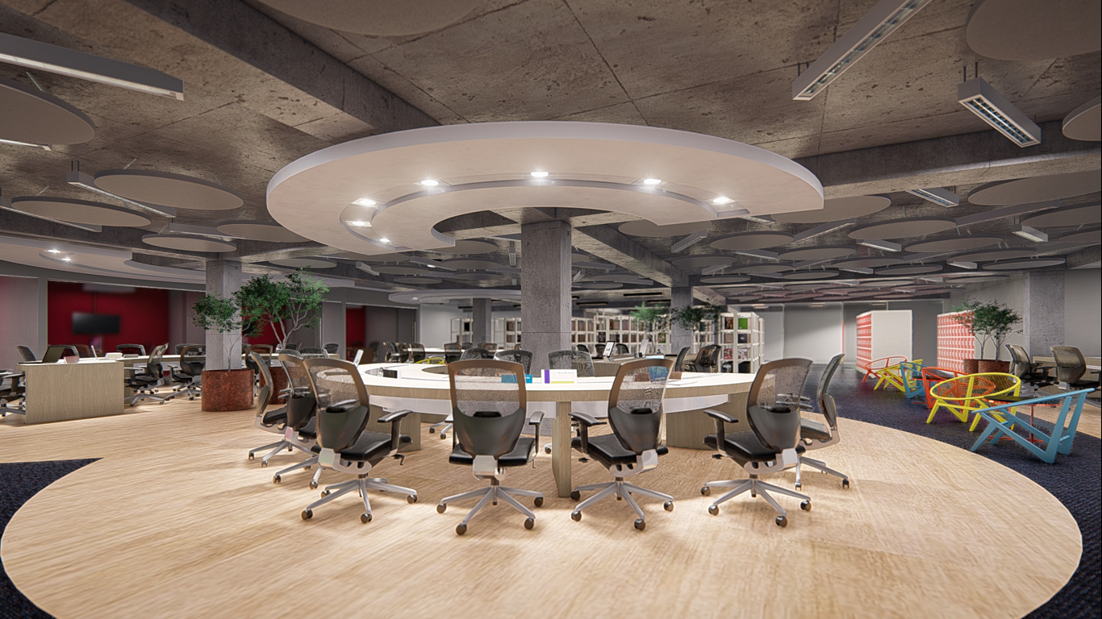
Objetivo
Integração dos estudantes em um momento único na história da ESPM Rio. No ano que a ESPM completa 70 anos, a ESPM deu o seu maior e mais sonhado passo na cidade MARAVILHOSA.

Slide 3
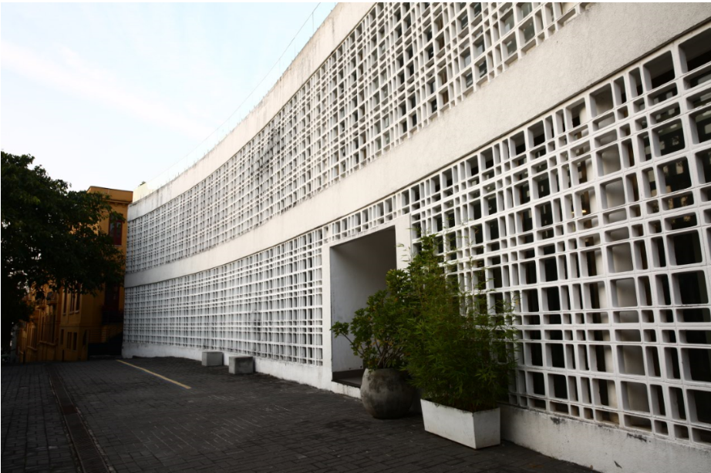
Sobre a entrega
Não é a criação de uma campanha. É a aterrissagem da campanha atual em uma grande ação/plano tático capaz de atrair a atenção e o interesse do público de graduação
em estudar na ESPM

Slide 4
PÚBLICO
Quem são os nossos alunos?

Slide 5
Mariana Gusmão
Mariana tem 17 anos, está cursando o Ensino Médio. Divide sua rotina entre o colégio e o cursinho pré-vestibular, além das aulas de inglês. Sonha com uma carreira grandiosa, ter status social e ser admirada pelo mercado.
É bastante influenciada por seu círculo de amizades e pretende não largar os amigos após a conclusão do Ensino Médio, por isso, considera como melhores opções aquelas faculdades em que seus colegas almejam entrar.
Para alcançar seu objetivo, deseja ingressar em uma instituição de ensino de destaque, cujo diploma abra portas para programas de trainee, formação internacional e um excelente início de carreira.
Desafios:
Ainda não decidiu qual curso fazer;
Sofre de ansiedade por não querer decepcionaros pais;
Está com dificuldades nas disciplinas de Exatas.

Slide 6
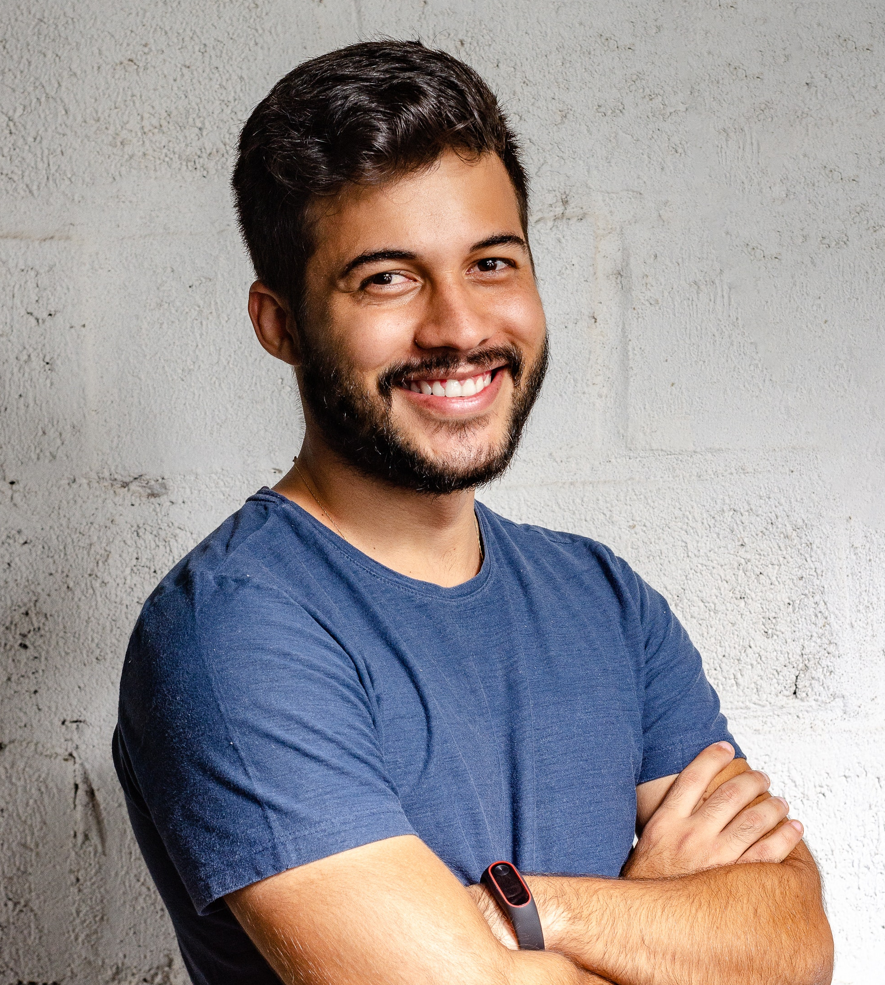
André Marques
André tem 20 anos e está de volta ao Brasil depois de um intercâmbio. Pressionado pelo pai para ter uma profissão e começar a se encaminhar na vida, já que ficou um tempo parado nos estudos, está em busca de uma instituição de ensino que lhe dê conhecimento teórico e prático para ingressar no mercado de trabalho e conquistar sua independência.
Desafios:
Durante a faculdade ainda dependerá dos pais para custear os estudos, o que aumenta a pressão;
Não sabe qual carreira seguir, apenas que o curso deve lhe dar os subsídios necessários para ingressar em uma boa empresa e um salário condizente pode se desenvolver;
Faz um tempo que não pega em um caderno para estudar as matérias do Ensino Médio, o que pode dificultar seus resultados no vestibular. Está considerando fazer um cursinho pré-vestibular para se preparar melhor.

Slide 7
Mapa de Localização dos Públicos

Slide 8
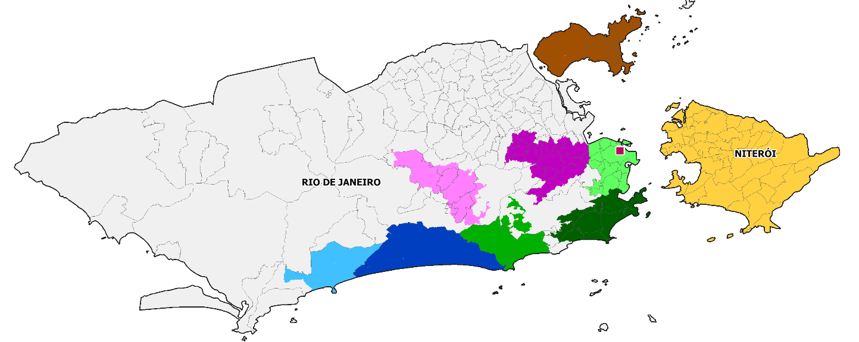
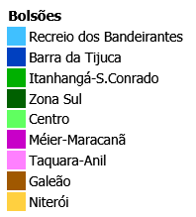
Potencial de Mercado Estimado
Grande Jacarepaguá
Pop17a20 | 17.631
Potencial | 2.061
(% Pot total) | 6,7%
Pot Cursos Pres | 242
(%PotCursosPres) | 4,7%
Alunos | 65
Penet. ESPM | 27%
Grande Tijuca
Pop17a20 | 30.326
Potencial | 5.076
(% Pot total) | 16,4%
Pot Cursos Pres | 721
(%PotCursosPres) | 14,1%
Alunos | 165
Penet. ESPM | 23%
Galeão
Pop17a20 | 13.214
Potencial | 1.061
(% Pot total) | 3,4%
Pot Cursos Pres | 167
(%PotCursosPres) | 3,3%
Alunos | 30
Penet. ESPM | 18%
Potencial Perfil ESPM
Pop17a20 | 448.998
Potencial | 30.983
(% Pot total) | 100,0%
Pot Cursos Pres | 5.128
(%PotCursosPres) | 100,0%
Alunos | 1.039
Penet. ESPM | 20%
Fora dos Bolsões
Pop17a20 | 313.983
Potencial | 3.511
(% Pot total) | 11%
Pot Cursos Pres | 640
(%PotCursosPres) | 12,5%
Alunos | 84
Penet. ESPM | 13%
Niterói
Pop17a20 | 28.059
Potencial | 3.332
(% Pot total) | 10,8%
Pot Cursos Pres | 327
(%PotCursosPres) | 6,4%
Alunos | 242
Penet. ESPM | 74%
Barra da Tijuca
Pop17a20 | 6.924
Potencial | 3.941
(% Pot total) | 12,7%
Pot Cursos Pres | 722
(%PotCursosPres) | 14,1%
Alunos | 133
Penet. ESPM | 18%
Itanhangá-S.Conrado
Pop17a20 | 4.579
Potencial | 556
(% Pot total) | 1,8%
Pot Cursos Pres | 154
(%PotCursosPres) | 3,0%
Alunos | 10
Penet. ESPM | 7%
Centro
Pop17a20 | 13.475
Potencial | 2.346
(% Pot total) | 7,6%
Pot Cursos Pres | 433
(%PotCursosPres) | 8,4%
Alunos | 80
Penet. ESPM | 18%
Recreio Bandeirantes
Pop17a20 | 5.404
Potencial | 1.868
(% Pot total) | 6,0%
Pot Cursos Pres | 322
(%PotCursosPres) | 6,3%
Alunos | 28
Penet. ESPM | 9%
Zona Sul
Pop17a20 | 15.403
Potencial | 7.231
(% Pot total) | 23,3%
Pot Cursos Pres | 1.400
(%PotCursosPres) | 27,3%
Alunos | 201
Penet. ESPM | 14%
Fonte: Base de alunos de cursos de graduação matriculados na unidades ESPM-RJ – 1.195 alunos (Ref.: Set/2020)

Slide 9
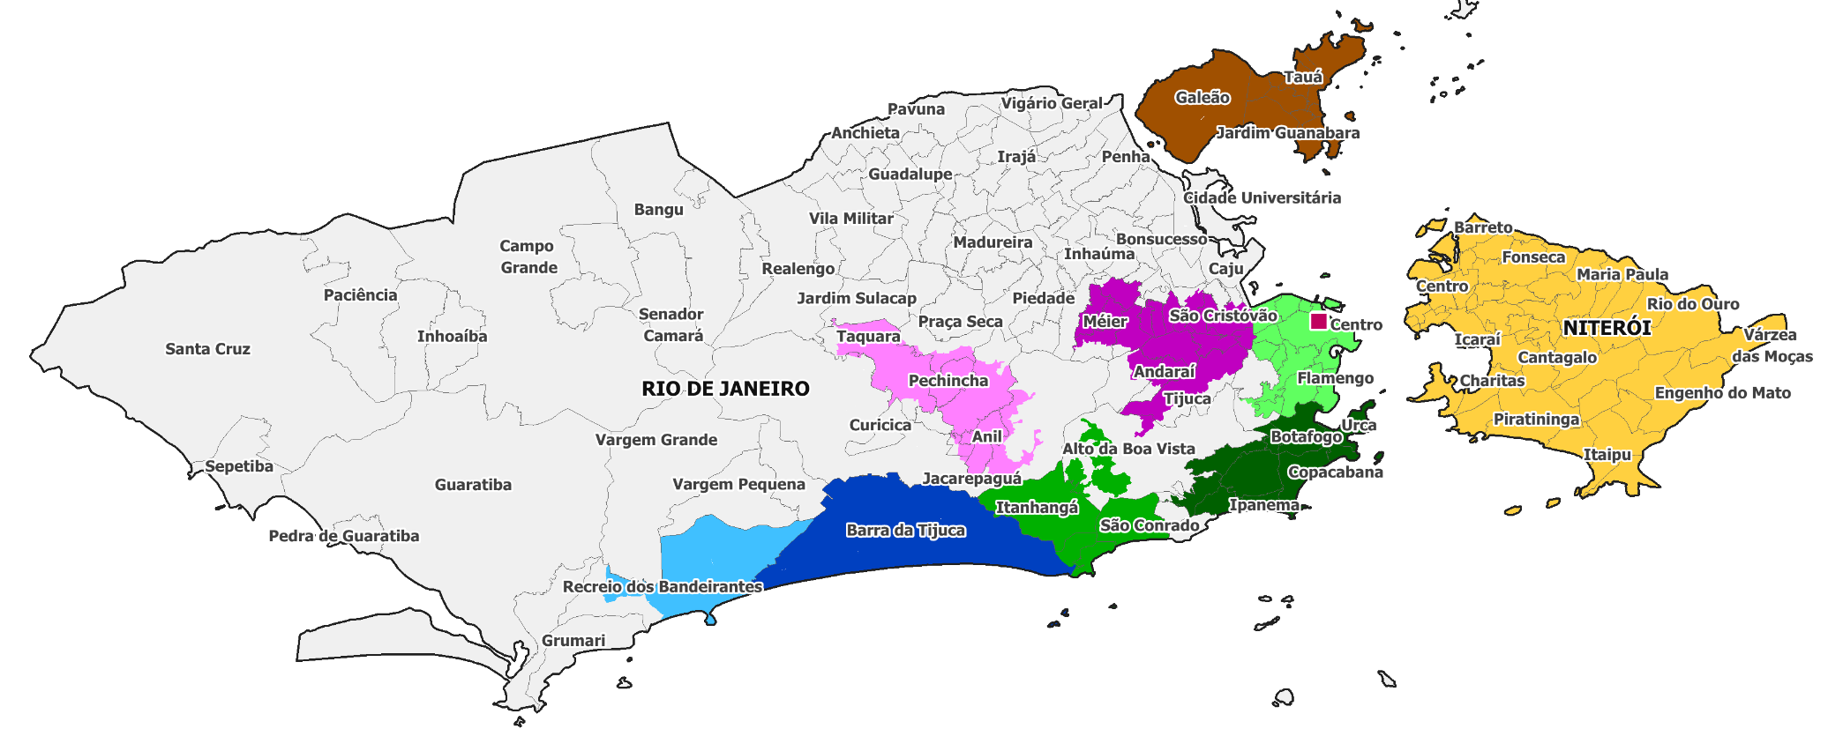
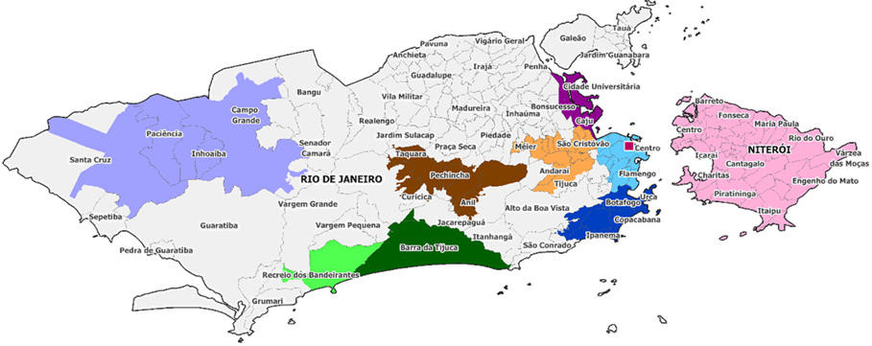
Potencial de Mercado Estimado
Distribuição dos Potenciais: Pós-Graduação e Graduação
 | Potencial ESPM
Distribuição (%) | Graduação | Pós Graduação
ESPM 2021 | 2021 | 2021
Fora dos bolsões | 11% | 22%
Recreio Band | 6% | 1%
Barra Tijuca | 13% | 6%
Zona Sul | 23% | 11%
Centro | 8% | 43%
GdeTijuca | 16% | 6%
Campo Gde |  | 3%
GdeJacarepaguá | 7% | 1%
Cid.Universitária |  | 3%
Galeão | 3%
Itanhangá-S.Conrado | 2%
Niterói | 11% | 4%
Total | 30.983 | 14.051
Graduação 2021
Pós Graduação 2021

Slide 10
A Campanha !

Slide 11
Reason to Believe | O que só a ESPM oferece?
Tradição
70 anos inovando, criando e desafiando
o status quo.
Inovação
Preparando alunos
para inovar mercados
e negócios.
Mercado
Mindset inovador para transformar mercados.
Futuro
Cursos que preparam
os profissionais para
o futuro da sua carreira.
Excelência
Plano que coloca
o aluno no centro, desenvolvendo diferentes skills.
Estrutura
Estrutura física e de equipamentos de excelência.
História
Surgiu do MASP (epicentro do pensamento crítico e artístico).
Plano diretor acadêmico
Fortaleza que direciona os avanços, as inovações e melhores metodologias e estruturas para ESPM.
Fonte: Dados internos ESPM

Slide 12
Precisamos romper com o status quo da categoria
Em linguagem
Em visual
Em abordagem
ATITUDE

Slide 13
o inusitado em constante movimento

Slide 14
o inusitado em constante movimento
Como refletir em ATITUDE?

Slide 15
Ser inusitado nas angústias do mundo significa não se contentar com rótulos e promessas esvaziadas, se quer viver e experimentar a vida e algo diferente toda semana.
o inusitado em constante movimento
como é a atitude ESPM?
Não só acompanhar as mudanças do mundo, mas fazer acontecer, ser agente delas através de como se prepara os seus alunos.

Slide 16
INSIGHT DE COMUNICAÇÃO
Não é sobre ser inusitado e parecer ser diferente.
A questão é sobre viver fazendo a diferença sempre
(atitude)
(constante).
Bem-vinda, bem-vindo à ESPM:
onde ser, fazer e realizar se encontram num mesmo espaço.

Slide 18
Campanha
Relógios JCDecaux;
TemBici Eletromidia;
Bancas de Jornal e Elevadores Comerciais
e Residenciais
Filme para Canais Fechados RJ
https://vimeo.com/605610280

Slide 20
Campanha
Relógios JCDecaux;
TemBici Eletromidia;

Slide 21
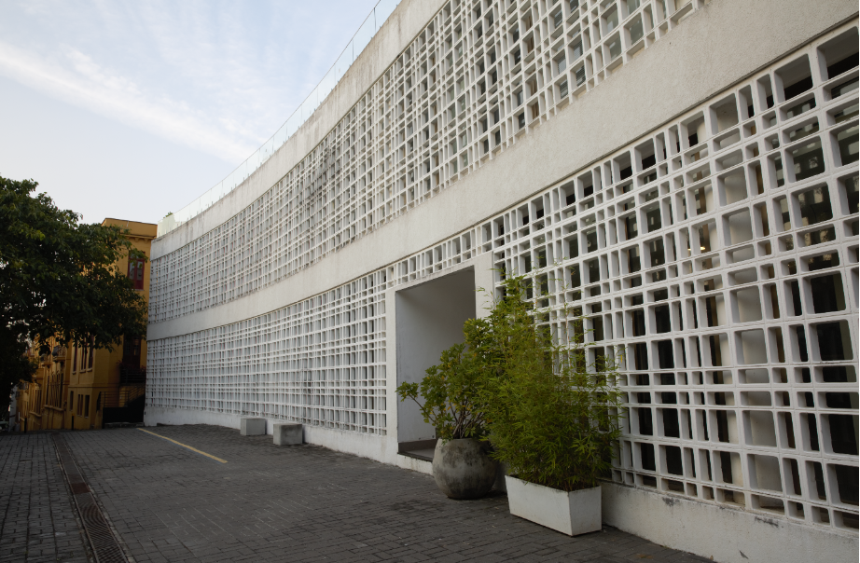
R$ 300.000,00
Investimento máximo na ação
vencedora

Slide 22
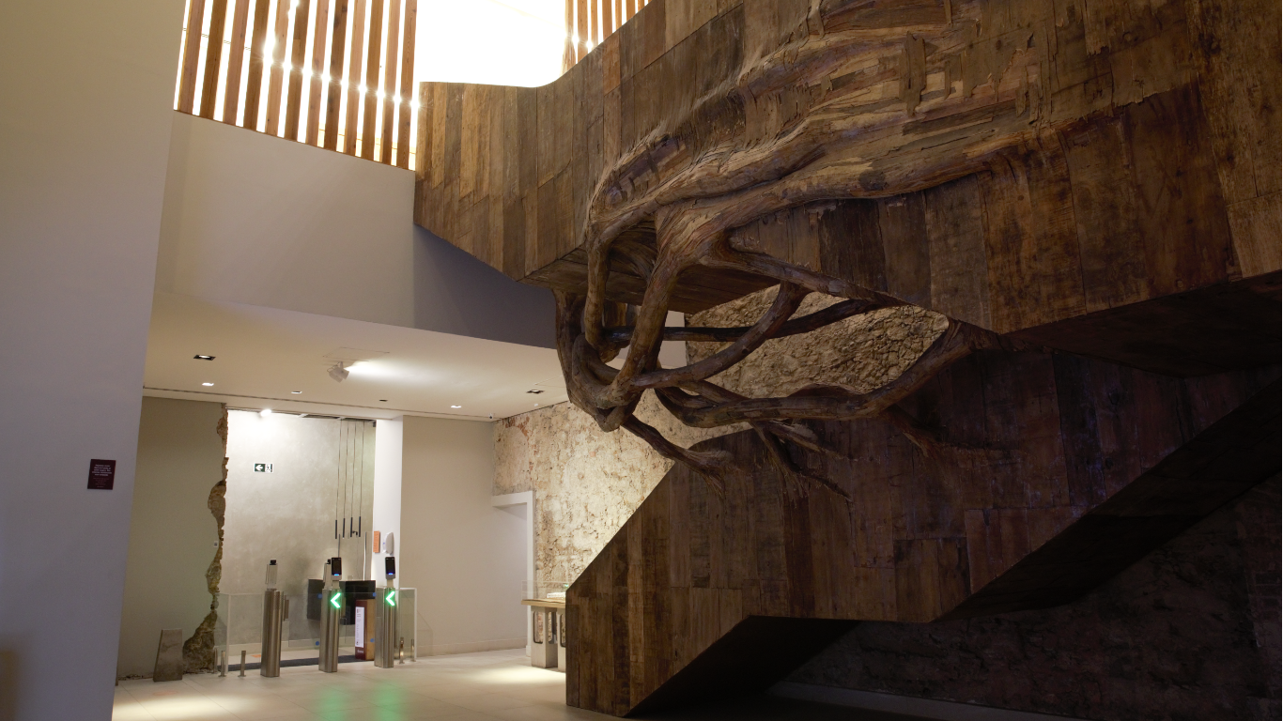
O que esperamos como resultado da ação? Ação de alto impacto com o público de graduação da ESPM

Slide 23
O desafio começa às 20h da noite desta sexta-feira, 17 de setembro de 2021, e terminará às 23h59m do sábado, amanhã, 18 de setembro de 2021.
Os participantes terão 30 minutos para tirar dúvidas a partir de agora!!!
O desafio não terá consultorias, coaches, tutorias ou orientações de professores e/ou funcionários da Escola
O formato do arquivo a ser entregue deverá ser: 3 laudas de documento escrito em fonte Arial 12, espaçamento 1,5, em formato PDF, com o nome completo e RA (número de matricula) de cada integrante do grupo na capa de abertura do projeto. A capa não conta como lauda do projeto.
Não serão aceitos trabalhos em outros formatos.
A atividade valerá 30h ACOM para todos os participantes, independentemente da classificação, desde que tenham, de fato, criado um planejamento válido conforme o briefing. Os três primeiros colocados ganharão certificado.
O grupo vencedor poderá ter a implementação do projeto realizada, no valor máximo de R$ 300.000,00 (trezentos mil reais), com créditos e reconhecimento aos integrantes do grupo, desde que a proposta seja aprovada internamente.

Slide 24
21/09/21 - Terça-feira.
16h – Divulgação dos 03 classificados finalistas
20h – Cerimônia de premiação
Sobre os critérios de avaliação do desafio:
Estratégia e Insight: 25%
Objetivo e justificativa: 25%
Criatividade e Ações: 25%
Execução da Ideia: 25%

Slide 25
Obrigado.

